Slide 1
Le problème à N-corps
Projet de Physique Numérique PHY571
Romain Lenoble, Chloé Vernière

Slide 2
Sommaire
I)
II)
III)

Slide 3
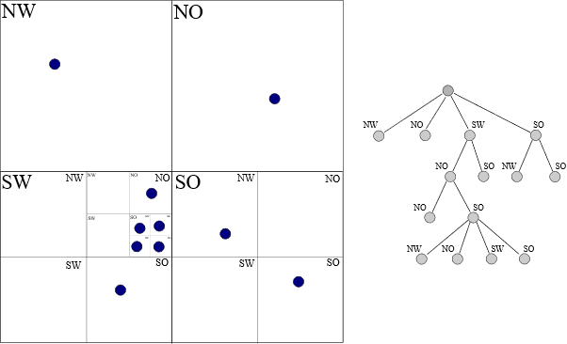

I) L’algorithme de Barnes-hut
i
Si $\frac{d}{r}$< θ, alors :${\sum_{j in SW}{F}}_{j→i}= F_{com→i}$
r
d
Illustration de la construction de l’arbre

